Slide 1
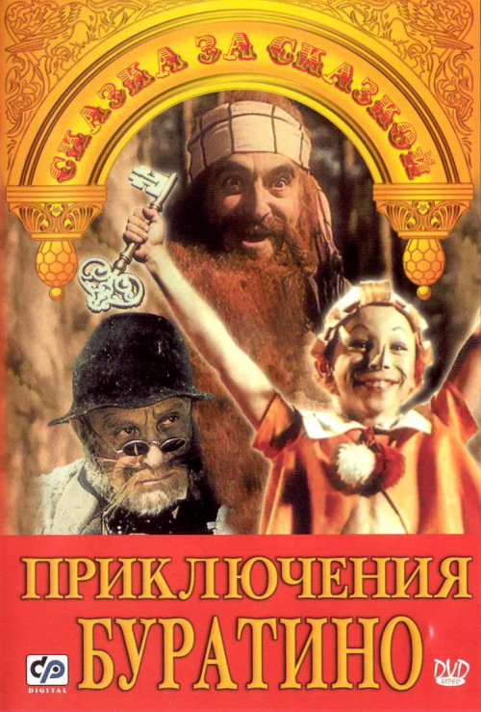
Художественный фильм «Золотой ключик или приключения Буратино» (1975).

Slide 2
Краткая характеристика мюзикла :
«Приключения Буратино» — советский двухсерийный музыкальный телевизионный фильм по мотивам сказки Алексея Толстого « Золотой ключик, или Приключения Буратино», созданный на киностудии «Белорусьфильм» в 1975 году.

Slide 3
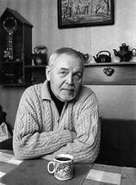
Режиссер -Леони́д Алексе́евич Неча́ев ( 3 мая 1939, Москва-23 января 2010, там же) — белорусский и российский советский инорежиссёр, Заслуженный деятель искусств Российской Федерации (1995), народный артист Российской Федерации (2003).

Slide 4
В ролях :
Дмитрий Иосифов — Буратино
Татьяна Проценко — Мальвина
Роман Столкарц — Пьеро
Томас Аугустинас — Артемон
Григорий Светлорусов — Арлекин
Николай Гринько — папа Карло
Юрий Катин-Ярцев — Джузеппе
Рина Зелёная — черепаха Тортила
Владимир Этуш — Карабас-Барабас
Ролан Быков — кот Базилио
Елена Санаева — лиса Алиса
Владимир Басов — Дуремар
Баадур Цуладзе — хозяин харчевни трёх пескарей

Slide 5
Песня «Буратино»
Мелодия –веселая , скачкообразная.
- Темп – умеренный и оживленный.
Ритм – отрывистый.
- Регистр – высокий.
-Гармония - задумчиво-мечтательная.
-

Slide 6
Больше всего понравились песни:
Песня черепахи Тортилы –потому ,что она весёлая.
Песня «Буратино» - потому, что она радостная.

Slide 7
Если бы у вас была возможно сть сняться в данном мюзикле, то какую бы вы хотели сыграть роль? Почему? Я бы сыграл роль Артемона, потому что он смелый, сильный и мужественный.

